Slide 1

Livello Trasporto
TCP, UDP, ICMP

Slide 2
Dove siamo
application
transport
network
data link
physical
application
transport
network
data link
physical
application
transport
network
data link
physical

Slide 3
Il livello di trasporto
Strato di interfaccia con il livello rete
Livello rete: un canale di comunicazione molto particolare
Inaffidabile
I pacchetti possono «morire», principalmente per tre possibili motivi:
Congestione della rete, congestione della destinazione, corruzione dei pacchetti
Ciò che parte non arriva sempre nello stesso ordine

Slide 4
Principali funzioni offerte dal liv. Rete verso il liv. trasporto
Send(ip1,ip2,data[])
Data[] Receive()
Connect(), Disconnect()

Slide 5
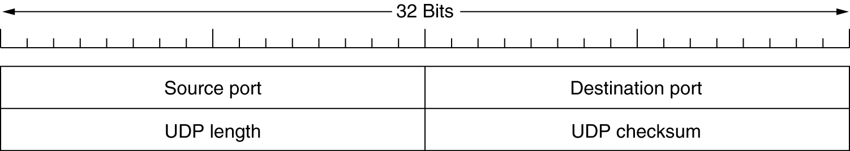
UDP
UDP Risolve solo i problemi di corruzione dei pacchetti, e vi da la possibilità di differenziare il traffico per numero di porta (multiplexing/demultiplexing).
DNS usa UDP.

Slide 6
Come funziona il demultiplexing
Un host H riceve datagrammi IP
Ogni datagramma trasporta un pacchetto di livello 4
In questo pacchetto sono menzionati porta sorgente e destinazione
H usa gli indirizzi IP e i numeri di porta per distribuire I pacchetti L4 nel socket giusto
In UDP il demultiplexing della sorgente va fatto programmando il codice applicativo
32 bits
source port #
dest port #
other header fields
application
data
(payload)
TCP/UDP segment format

Slide 7
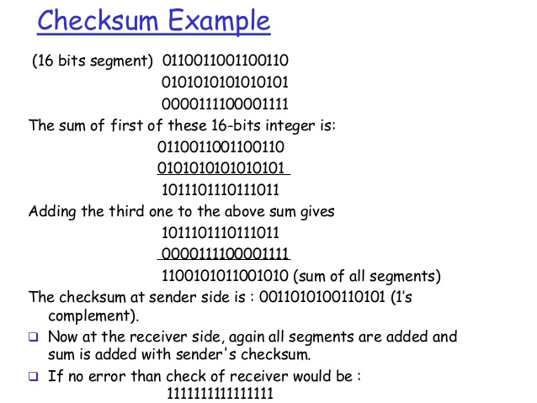
UDP checksum

Slide 8
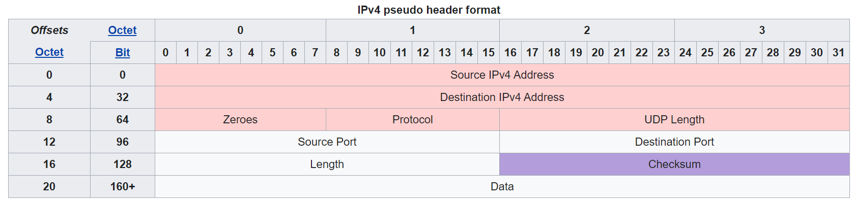
Checksum
Consente di rilevare eventuali corruzioni «spontanee» dei dati trasmessi
Assolutamente inutile in caso di manomissioni volontarie

Slide 9
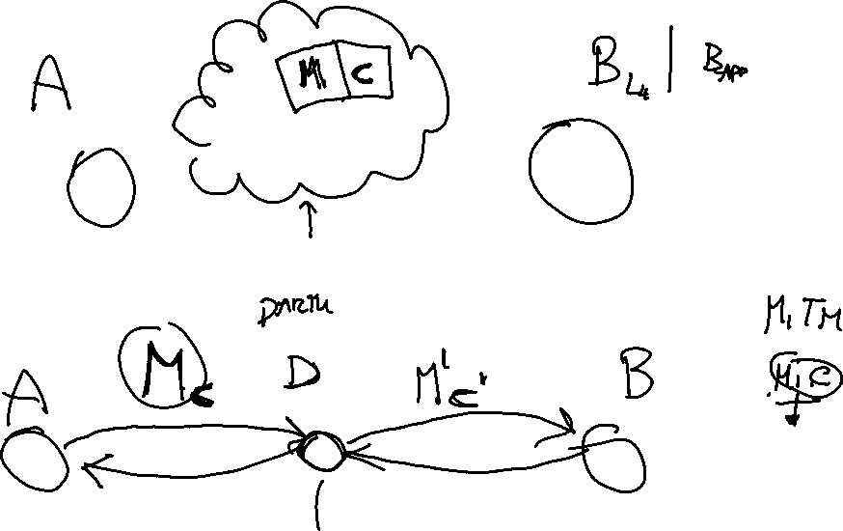


Le checksum consentono di rilevare corruzioni accidentali, ma non manomissioni volontarie. Per quello esistono i MIC/MAC (Message Integrity Codes/Message Authentication Codes, da non confondere con i MAC address)

Slide 10
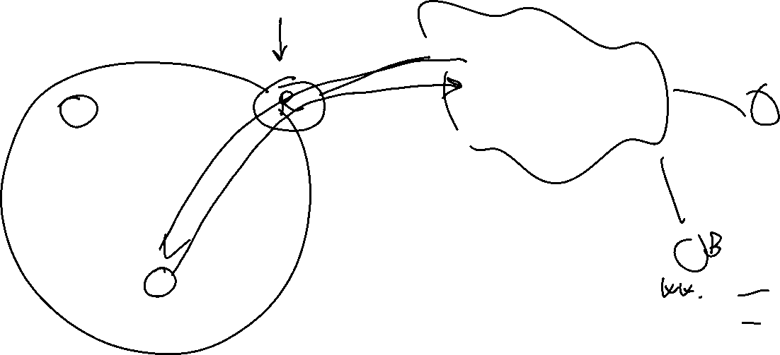
Esempio concreto di hop in posizione MiTM (router domestico)

Slide 11
Come è connesso TCP/UDP/ICMP allo strato applicazione
Sullo strato applicazione ci sono funzioni di libreria per aprire, chiudere, scrivere e leggere da socket
Sul livello trasporto c’è una libreria del sistema operativo (detta STACK TCP/IP) che si occupa di sbucciare e smistare i messaggi in base ai numeri di porta e al protocollo utilizzato.
Notes:
Mettere qui il fatto dei buffer.

Slide 12
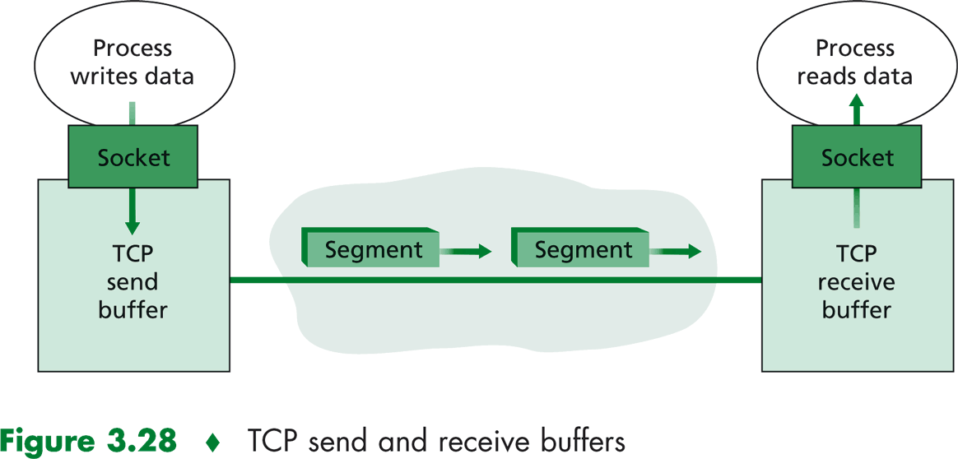
Comunicazione TCP: Passo 1
Due interlocutori, messi in comunicazione con un canale inaffidabile (i pacchetti possono sparire o arrivare corrotti, o addirittura in ritardo)
Notes:
QUI FIGURA DELLO SCENARIO

Slide 13
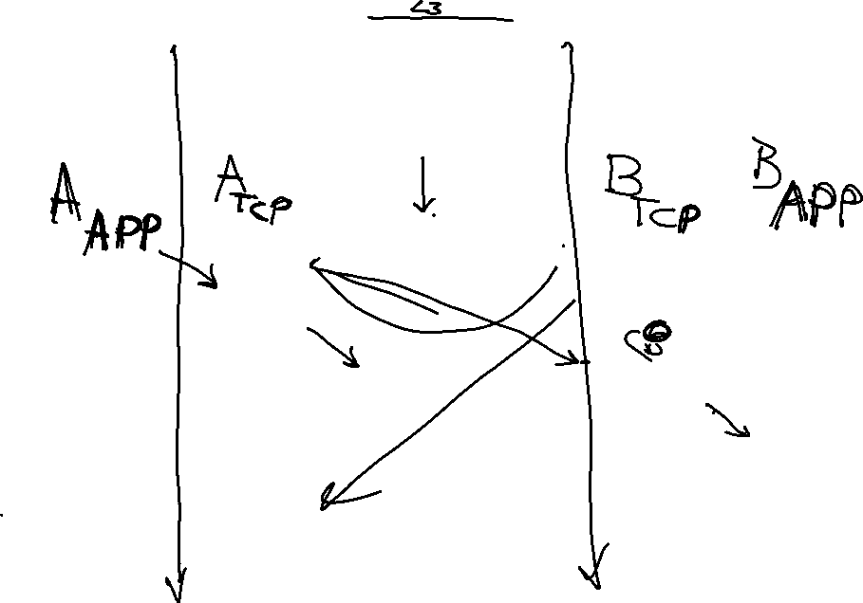
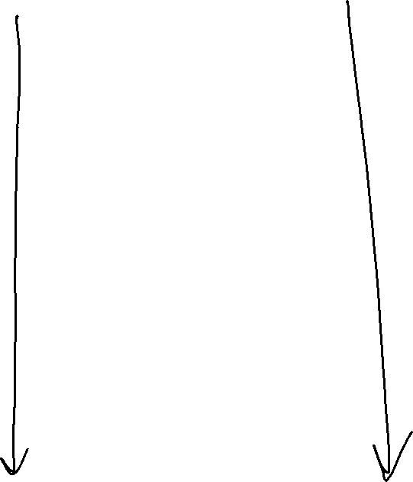
Diagramma a cinque colonne

Slide 14
Implementazione. Stop & Wait
Obiettivo: implementare un canale affidabile e sequenziale su un canale non affidabile
Prima soluzione: protocollo stop & wait
Conferma di ogni pacchetto
La mancata conferma viene rilevata tramite time-out
Numeri di sequenza
Inefficiente

Slide 15
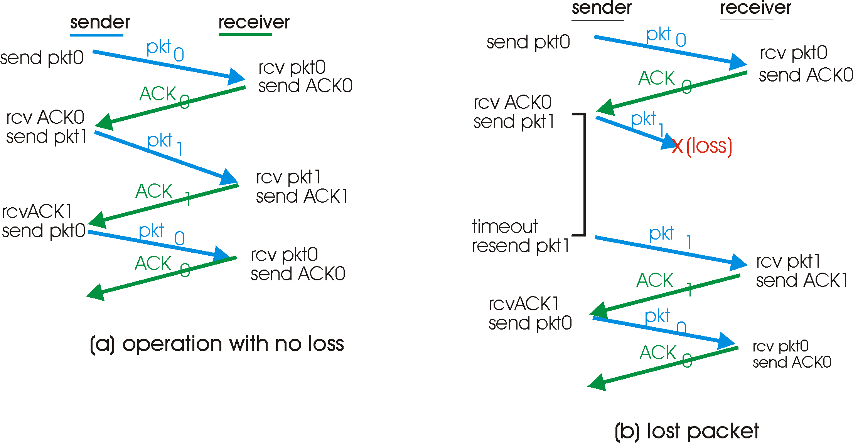
Stop & Wait in azione
http://www.cs.stir.ac.uk/~kjt/software/comms/jasper.html

Slide 16
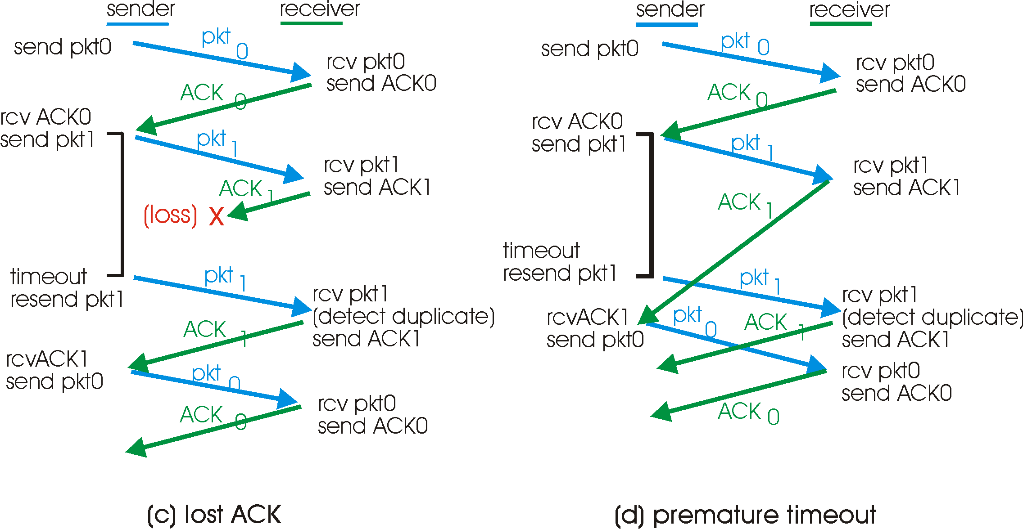
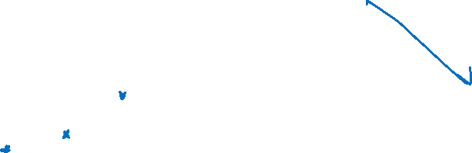
Altri scenari
N.B. Problema del pacchetto vagabondo
Notes:
DIAGRAMMA PACCHETTO VAGABONDO

Slide 17
Problema del pacchetto vagabondo
Si verifica se un certo pacchetto numerato DATA(x) oppure un ACK(x) viene consegnato in grave ritardo e proprio nel momento in cui il round stop & wait è di nuovo x.

Slide 18
Performance di stop & wait
Brutte notizie:
esempio: Banda 1 Gbps, 30 ms RTT, pacchetti da 1KB (L):
T
=
L (in bit)
8kb/pkt
trasmiss
=
= 8 microsec
B
10**9 b/sec
U : % utilizzo – frazione di tempo in cui viene utilizzata la connessione
1KB ogni 30 msec -> 33kB/sec effettivi contro 1 Gbps potenziali!
Il protocollo limita l’uso delle risorse a disposizione

Slide 19
Da dove deriva la formula (demo)
sender
receiver
Trasmissione del primo bit, t = 0
Trasmissione dell’ultimo bit, t = L / B
Il primo bit arriva
RTT
L’ultimo pacchetto arriva,
Invio ACK (assumiamo sia
di dim trascurabile)
ACK arriva, parte il prossimo pacchetto al tempo t = RTT + L / B

Slide 20
Comunicazione TCP: passo 2
Protocolli a finestra scorrevole
Go Back N, Selective Repeat
Finestra dinamica
Esempio tratto dal libro di testo:
https://www.mat.unical.it/ianni/SOR-Web/applet/GoBackProtocol/goback.html
(Richiede un browser che supporti Java) http://www.cs.stir.ac.uk/~kjt/software/comms/jasper/SWP5.html

Slide 21
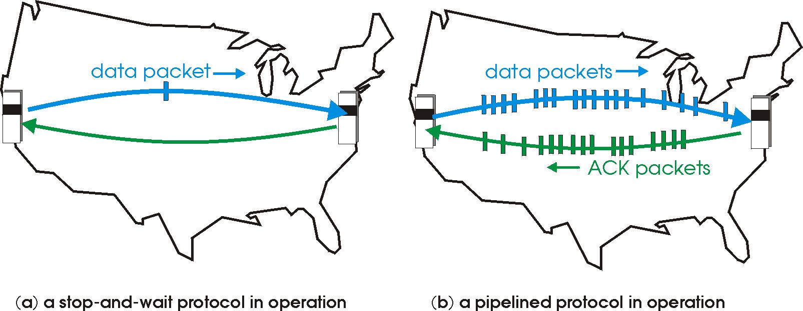
Protocolli pipeline (a finestra scorrevole)
Pipelining: ci possono essere più pacchetti “in volo”, ancora da essere confermati
Più complesso
Gestione dei buffer sofisticata
Due forme di protocolli sliding window: go-Back-N, selective repeat

Slide 22
Pipelining: %utilizzo migliore
sender
receiver
Trasmissione primo bit, t = 0
Trasmissione ultimo bit, t = L / R
Arriva il primo bit, primo pacchetto
RTT
Ultimo bit arriva, mando ACK(1)
Ultimo bit 2^{do} pacchetto arriva, ACK(2)
Ultimo bit 3° pacchetto arriva, mando ACK(3)
Arriva ACK(1) mando il pacchetto successivo
t = RTT + L / R
Utilizzo
triplicato

Slide 23
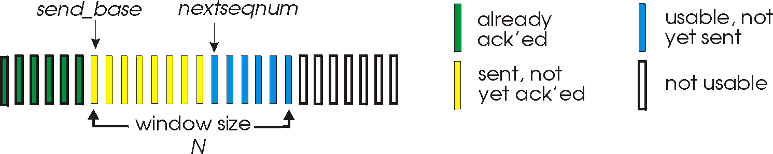
Go-Back-N (demo)
Sender:
Numeri di sequenza a k bit
“finistra” di N pacchetti, pacchetti non confermati possibili
ACK(n): “il prossimo pacchetto che aspetto è il numero n”
Possono arrivare ACK duplicati
C’è un timer per ogni pacchetto “in volo”
timeout(n): ritrasmette il pacchetto n e anche tutti I successivi (anche se magari erano arrivati correttamente)

Slide 24
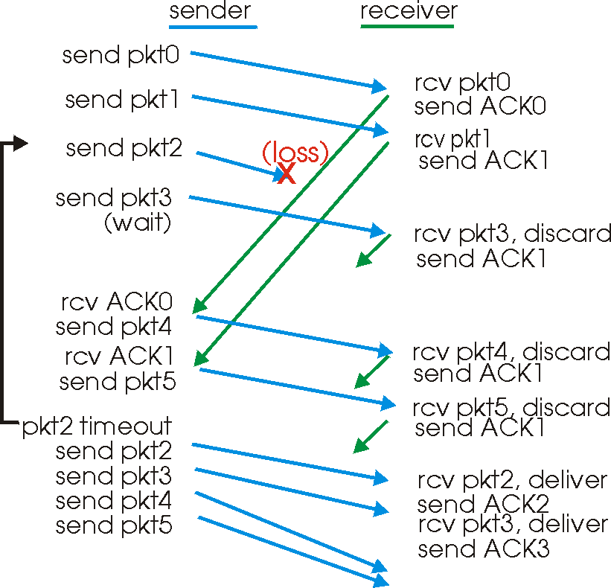
GBN in azione

Slide 25
Ripetizione selettiva (demo)
I pacchetti corretti sono confermati INDIVIDUALMENTE
I pacchetti sono conservati in attesa che possano essere rilasciati in ordine
Il mittente rimanda solo I pacchetti non confermati
C’è un timer per ogni pacchetto “in volo”
Finestra del mittente
Range di numeri attivi
Net-SEAL animations

Slide 26
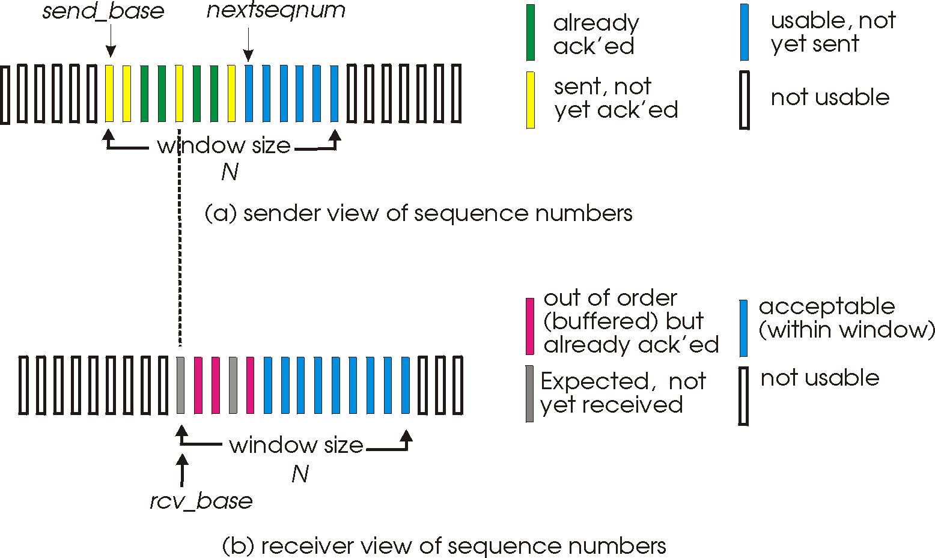
Finestre di ricezione e invio

Slide 27
Ripetizione selettiva
sender
receiver
pkt n in [rcvbase, rcvbase+N-1]
manda ACK(n)
Fuori ordine? Conserva
In ordine: consegna e sposta la finestra in avanti
pkt n in [rcvbase-N,rcvbase-1]
ACK(n) (duplicato che non sembra confermato)
altrimenti:
ignora
Ci sono dati nel buffer:
Mandali se ci sono slot
Timeout(n):
Rimanda il pacchetto n
ACK(n) in [sendbase,sendbase+N]:
marca n come OK
Nel caso sposta la finestra in avanti di 1

Slide 28
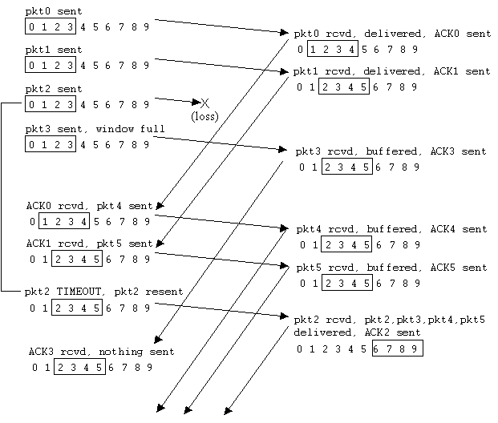
Selective repeat in azione

Slide 29
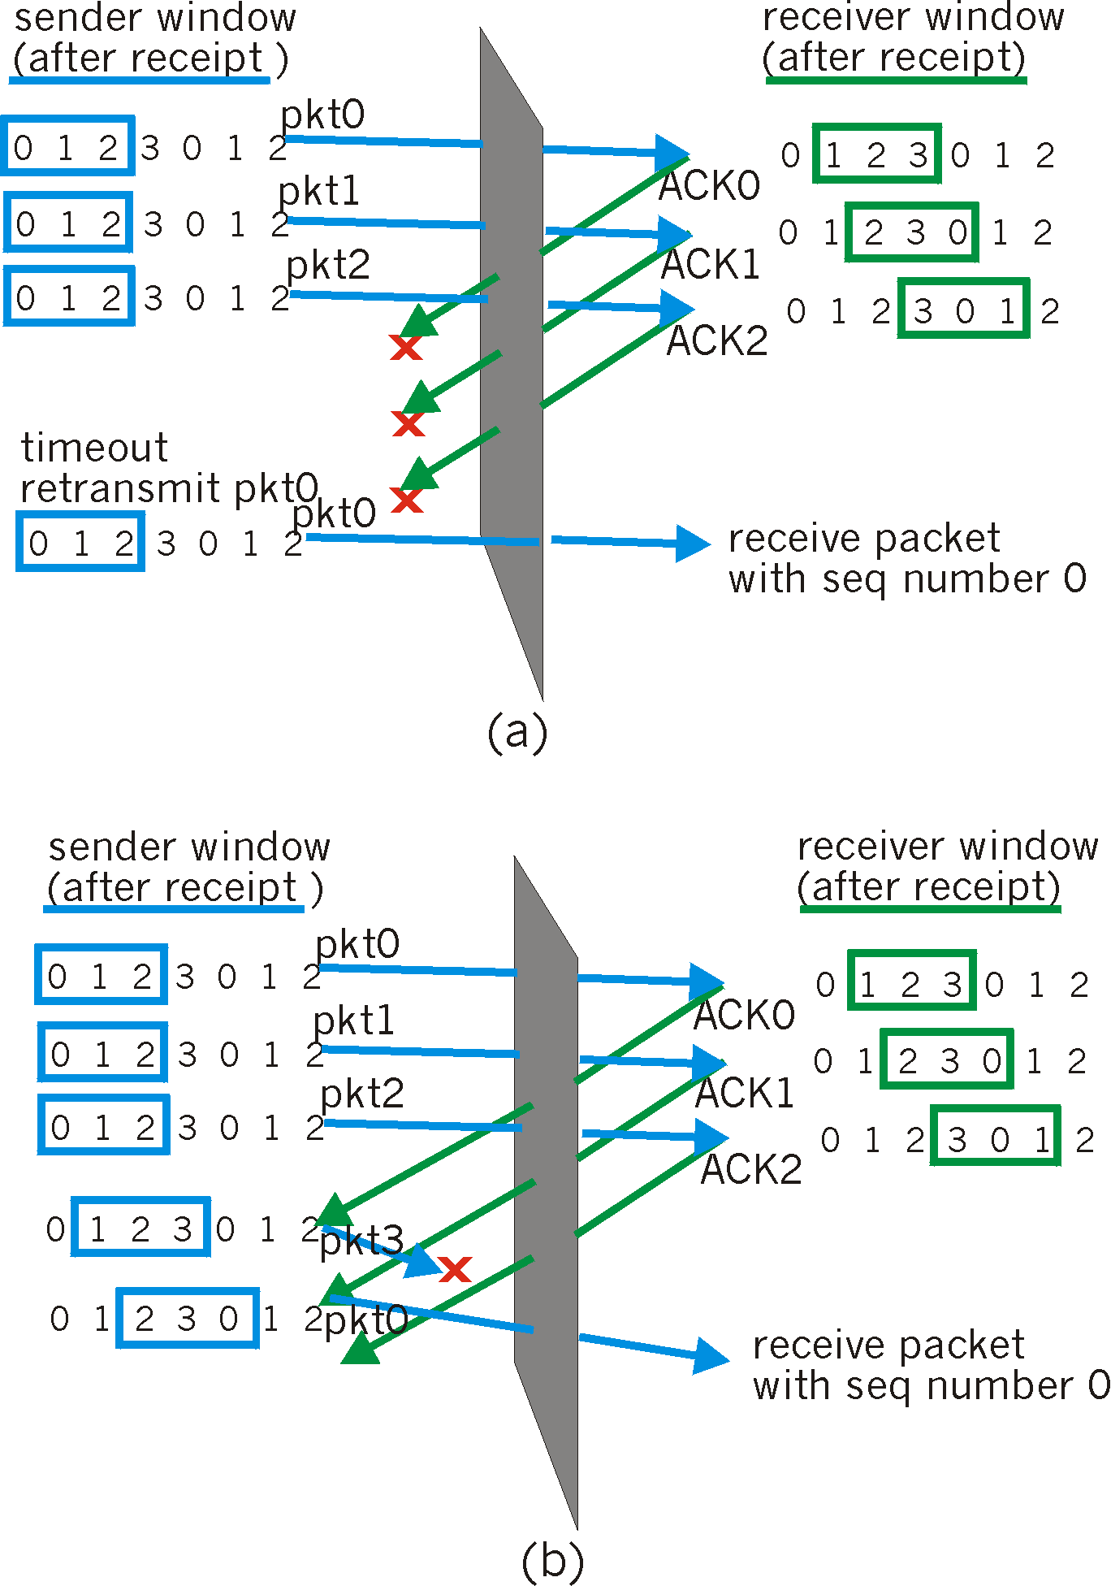
Problemi
Esempio:
Numeri di seq: 0, 1, 2, 3
Taglia finestra=3
I due scenari non sono distinguibili!
Il duplicato viene passato allo strato trasporto
P: Bisogna riconoscere e scartare I duplicati

Slide 30
TCP segment structure
32 bits
URG: Dati urgenti
(non molto usato)
valori
espressi in byte
(non in numero
di segmento)
source port #
dest port #
sequence number
ACK: Questo segmento trasporta un ACK
acknowledgement number
head
len
not
used
U
A
P
R
S
F
Receive window
PSH: dati ad alta priorità
Numero
di byte
che si è
disposti
ad accettare
al massimo
checksum
Urg data pnter
RST, SYN, FIN:
Gestione Connessione
Options (variable length)
application
data
(variable length)
Checksum
(come in UDP)

Slide 31
Numeri di Sequenza e di ACK
N. seq:
Offset del primo byte nei dati
ACK:
Numero del prossimo byte da ricevere
ACK cumulativo
L’implementatore può decidere se conservare I segmenti fuori ordine o scartarli
Differenze pratiche: numerazione in byte, pacchetto di dim. variabile, piggybacking
Host A
Host B
L’utente
Scrive
“ciao”
Seq=42, ACK=79, data = ‘Ciao’
B risponde
con
‘Ehi’, e fa
ACK fino a 46
Seq=79, ACK=46, data = ‘Ehi’
Ricevuta
Di ritorno per
‘Ehi’
Seq=46, ACK=82
tempo

Slide 32
Situazioni di ritrasmissione
Host A
Host B
Host A
Host B
Seq=92, 8 bytes data
Seq=92, 8 bytes data
Seq=100, 20 bytes data
timeout
ACK=100
Seq=92 timeout
X
ACK=100
loss
ACK=120
Seq=92, 8 bytes data
Sendbase
= 100
Seq=92, 8 bytes data
SendBase
= 120
Seq=92 timeout
ACK=120
ACK=100
SendBase
= 100
SendBase
= 120
Time out prematuro
time
time
ACK disperso

Slide 33
ACK cumulativo
Host A
Host B
Seq=92, 8 bytes data
ACK=100
timeout
Seq=100, 20 bytes data
X
loss
SendBase
= 120
ACK=120
time
ACK cumulativo

Slide 34
TCP Connection Management
TCP necessità di aprire una connessione prima di trasmettere
Bisogna inizializzare le variabili:
Numeri di sequenza
Allocare I buffer di invio e ricezione
client: colui che apre la connessione
Socket clientSocket = new Socket("hostname","port number");
server: colui che è contattato
Socket connectionSocket = welcomeSocket.accept();
Handshake a tre vie:
Step 1: Il client manda un TCP SYN al server
Indica il suo numero di seq. iniziale
no dati
Step 2: Il server riceve la richiesta, replica con un pacchetto SYN/ACK
Specifica il suo numero di partenza
Alloca I suoi buffer (per sfortuna)
Step 3: Il client riceve SYN/ACK, risponde con un ACK, che può contenere dati

Slide 35
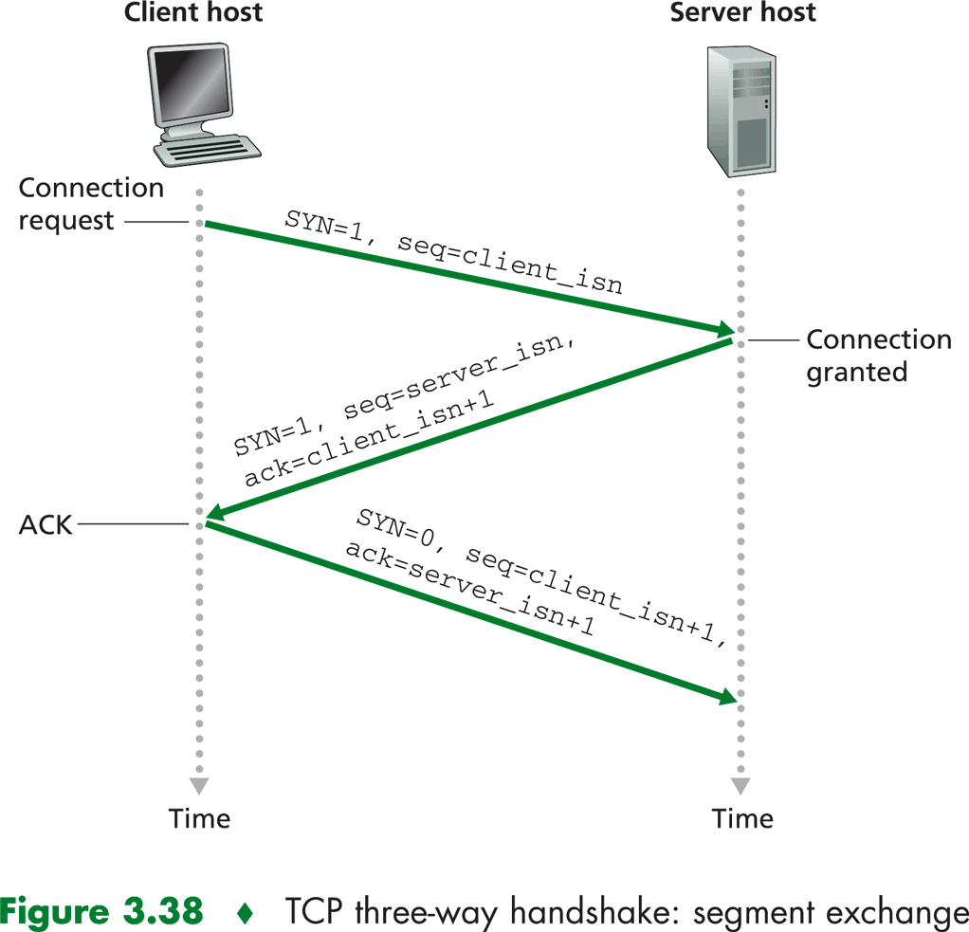

Slide 36
TCP Connection Management (cont.)
Chiusura di una connessione:
Il client chiude il socket: clientSocket.close();
Step 1: il client manda TCP FIN per dire che vuole chiudere
Step 2: il server riceve FIN, risponde con ACK. Chiude la connessione, e manda FIN a sua volta
client
server
close
FIN
ACK
close
FIN
ACK
timed wait
closed

Slide 37
TCP Connection Management (cont.)
Step 3: il client riceve FIN, risponde con ACK.
Si mette in “timed wait” – in questo periodo risponde con ACK a ogni FIN duplicato in arrivo
Step 4: il server riceve ACK. Fine della conversazione.
Nota: ci sono piccoli accorgimenti per gestire la chiusura contemporanea.
client
server
closing
FIN
ACK
closing
FIN
ACK
timed wait
closed
closed

Slide 38
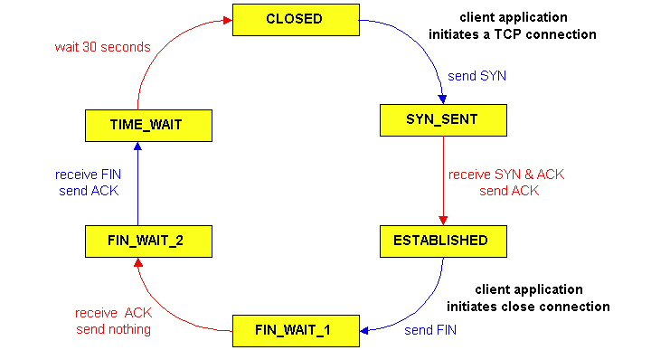
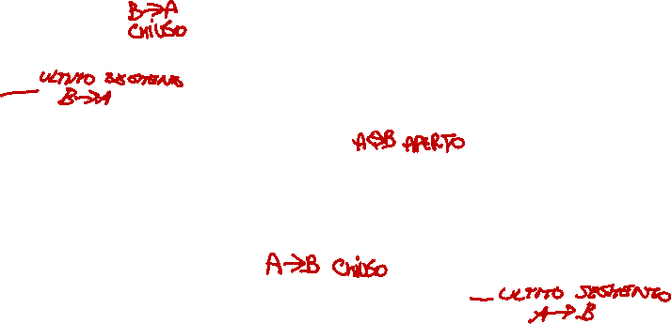
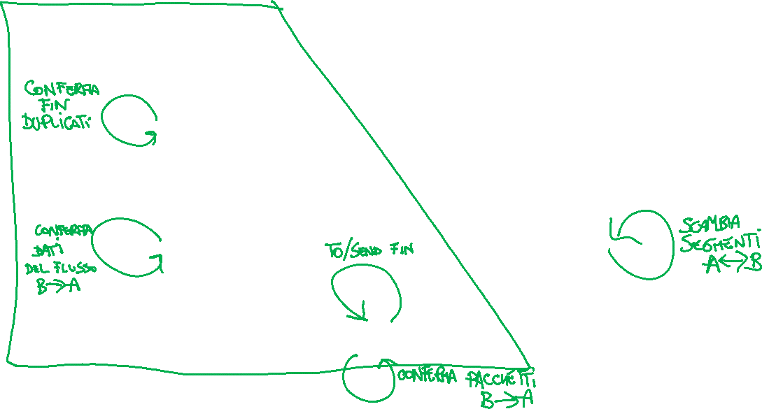
Diagramma a stati per un client che apre, usa e infine decide di chiudere una connessione
Parte dell’automa tipica di chi chiude
Per primo la connessione (potrebbe essere anche il server a cominciare la chiusura)

Slide 39
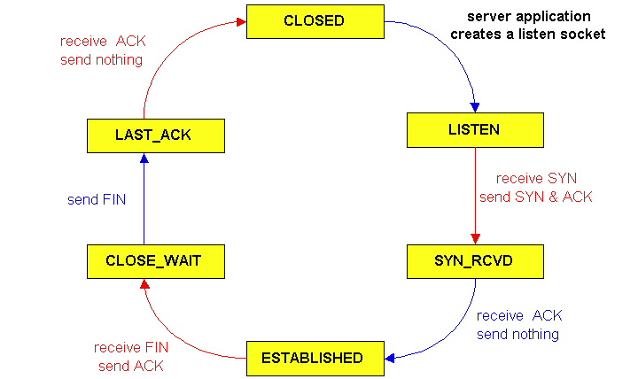

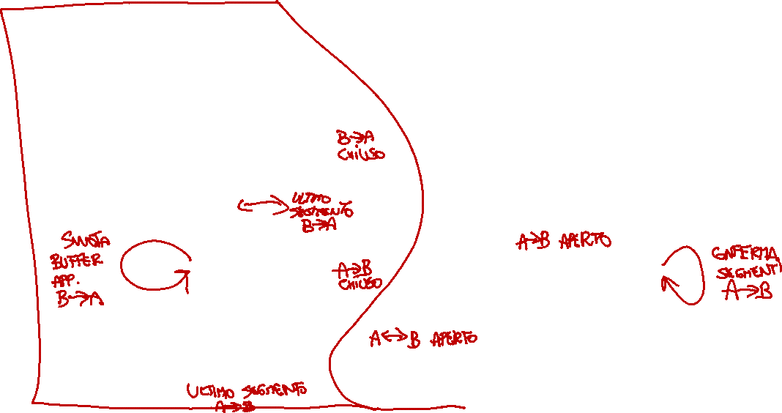
Diagramma a stati per un server che riceve una richiesta di connessione, usa e infine riceve una richiesta di chiusura di una connessione
Parte dell’automa tipica di chi chiude
per secondo la connessione (potrebbe essere anche il client)

Slide 40
Come in TCP si decide il tempo di time-out
D: come impostare questo valore?
deve essere più grande di RTT, ma non troppo
ma RTT varia
troppo corto: troppi falsi time-out
inutili ritrasmissioni
troppo lungo: reazione lenta alla perdita di un segmento
D: Come stimare RTT?
SampleRTT: tempo misurato di volta in volta tra una trasmissione e la ricezione dell’ACK corrispondente
Calcolato senza considerare casi di ritrasmissione
SampleRTT è molto variabile
è preferibile farne una media, senza usare solo il SampleRTT corrente.

Slide 41
Come TCP decide il tempo di time-out (2)
EstimatedRTT = (1 - α)*EstimatedRTT + α*SampleRTT
I vecchi campioni pesano esponenzialmente di meno, tanto più sono lontani nel tempo
Valore tipico: α = 0.125

Slide 42
Esempio di stima RTT:

Slide 43
Come in TCP si decide il tempo di time-out (3)
Impostare il timeout:
EstimatedRTT più un certo margine
EstimatedRTT molto fluttuante -> maggiore margine
Si stima la deviazione media tra SampleRTT e EstimatedRTT:
DevRTT = (1-β)*DevRTT +
β*|SampleRTT-EstimatedRTT|
(tipicamente, β = 0.25)
Quindi si calcola il time-out con la formula:
TimeoutInterval = EstimatedRTT + 4*DevRTT

Slide 44
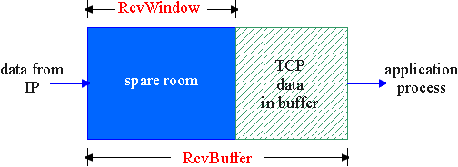
Controllo di flusso (demo)
flow control
Il mittente si ‘controlla’ per non affogare il destinatario
Ogni ricevitore ha un buffer di ricezione:
Lo svuotamento può essere più lento del flusso di arrivo

Slide 45
Come funziona il controllo di flusso
Il ricevitore comunica lo spazio libero usando il campo RcvWindow
Il mittente non eccede mai il numero di byte ‘in volo’ rispetto al valore di RcvWindow
Il buffer di ricezione non andrà mai in overflow
(Per comodità supponiamo i segmenti fuori ordine non vengano conservati)
Spazio libero nel buffer
= RcvWindow
= RcvBuffer-[LastByteRcvd - LastByteRead]

Slide 46
Controllo di congestione (demo-1, demo-2)
Non solo il ricevente fa da collo di bottiglia
Infrastruttura di rete potenzialmente congestionata
Idea: Aumentare la taglia della finestra progressivamente (mai oltre RcvWindow), finchè non scade un timeout
incremento additivo: aumenta CongWin di 1 MSS a ogni trasmissione finchè non scade un timeout
decremento moltiplicativo: dividi CongWin per due dopo una perdita
Andamento
a dente di sega
MSS = Maximum Segment Size
time

Slide 47
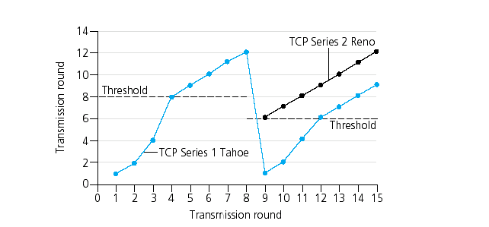
Avvio ad accelerazione esponenziale

Slide 48

Controllo di congestione
Il controllo di congestione prevede la cooperazione tra tutti gli endpoint
Se io posso rallentare, e tu puoi rallentare, tutto il mondo può rallentare

Slide 49
Esempio di strategia di controllo di congestione
Quando CongWin è sotto Threshold, allora il mittente è in slow-start mode; raddoppio continuo di CongWin.
Quando CongWin è sopra Threshold, allora il mittente è in congestion-avoidance mode; CongWin cresce linearmente
Quando un arriva un triple duplicate ACK, allora Threshold := CongWin/2 e CongWin := Threshold (Implementazione Reno).
Quando scade un timeout, Threshold := CongWin/2 e CongWin := 1 MSS.

Slide 50
Problemi del controllo di congestione classico
Ogni evento di perdita viene interpretato come un problema di congestione
Pessima performance su link con packet loss da disturbo (es. WiFi)
Nuove soluzioni: TCP BBR (from Google)
BBR = Bottleneck Bandwidth and Round-trip propagation time

